Slide 1
非機能要件の曖昧さを
解消するための研究
M1 宮崎 智己

Slide 2
背景
企業は顧客の要求を満たすシステムを開発する必要があるため，顧客の要求を正確に確定しなければならない
しかしながら，顧客の要求は曖昧であったり，時間の経過するにつれて変更することがある
要件定義の不正確さが要因となり，プロジェクトが失敗してしまうことがある

Slide 3
要件定義
要件定義は大きく2つに分けられる
    機能要件・・・システムに求められる実際の機能に関する要件
    非機能要件・・・性能や品質などの機能以外に定義される要件
機能要件と比較して，非機能要件は曖昧になったり，定義し忘れていることが多い
  技術的な内容になるため顧客は提案しにくい・理解しにくい

Slide 4
目的とアプローチ
目的
  非機能要件のもれや企業や顧客間の非機能要件の認識の違いをなくすこと
アプローチ
  要件定義書に記述されている非機能要件に値を割り振り定義書をスコアリング
    スコアから非機能要件が定義されている度合いを確認
  定義し忘れている非機能要件を提案

Slide 5
非機能要件
可溶性
性能・拡張性
運用・保守性
移行性
セキュリティ
システム環境・エコロジー

Slide 6
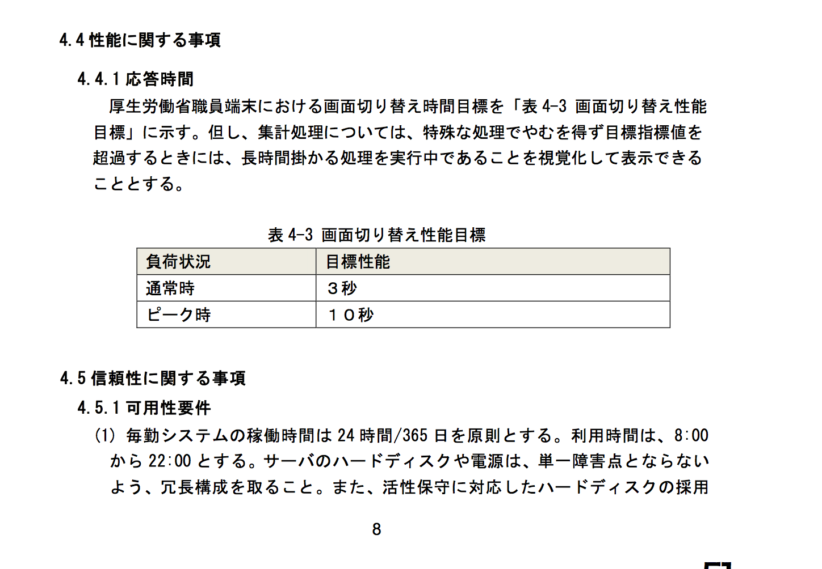
非機能要件の記述例

Slide 7
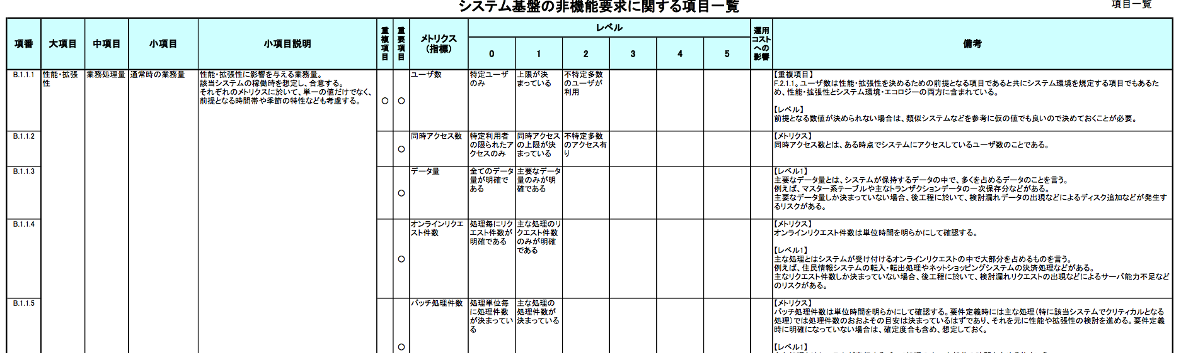
進捗
仕様書の目視
  6つの非機能要件のうち性能性に着目
  非機能要求グレード[1]を参考に目視
  財務省・厚生労働省などの公募している仕様書を対象
  現在10件目視
[1] http://www.ipa.go.jp/sec/softwareengineering/reports/20100416.html

Slide 8
TODO
目視
  ドメインごとに違いがあるのか
    システム
    顧客
文献調査
  要求獲得に関する研究が多い
  仕様書のスコアリングがされているか調査

